Slide 1
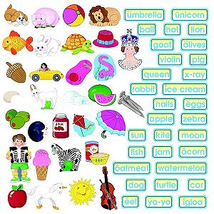
Himpunan
Bahan kuliah
IF2120 Matematika Diskrit
Oleh: Rinaldi Munir
Program Studi Teknik Informatika
STEI - ITB

Slide 2
Definisi
Himpunan (set) adalah kumpulan objek-objek yang berbeda.
Objek di dalam himpunan disebut elemen, unsur, atau anggota.
HMIF adalah contoh sebuah himpunan, di dalamnya berisi anggota berupa mahasiswa. Tiap mahasiswa berbeda satu sama lain.

Slide 3
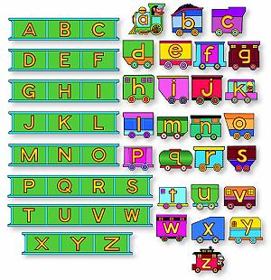
Satu set huruf (besar dan kecil)

Slide 4
Cara Penyajian Himpunan
Enumerasi
Setiap anggota himpunan didaftarkan secara rinci.
Contoh 1.
- Himpunan empat bilangan asli pertama: A = {1, 2, 3, 4}.
- Himpunan lima bilangan genap positif pertama: B = {4, 6, 8, 10}.
- C = {kucing, a, Amir, 10, paku}
- R = { a, b, {a, b, c}, {a, c} }
- C = {a, {a}, {{a}} }
- K = { {} }
- Himpunan 100 buah bilangan asli pertama: {1, 2, ..., 100 }
- Himpunan bilangan bulat ditulis sebagai {…, -2, -1, 0, 1, 2, …}.

Slide 5
Keanggotaan
x ∈ A : x merupakan anggota himpunan A;
x ∉ A : x bukan merupakan anggota himpunan A.
Contoh 2. Misalkan:
A = {1, 2, 3, 4}, R = { a, b, {a, b, c}, {a, c} }
K = {{}}
maka
3 ∈ A
{a, b, c} ∈ R
c ∉ R
{} ∈ K
{} ∉ R

Slide 6
Contoh 3. Bila P₁ = {a, b},
P₂ = { {a, b} },
P₃ = {{{a, b}}},
maka
a ∈ P₁
a ∉ P₂
P₁ ∈ P₂
P₁ ∉ P₃
P₂ ∈ P₃

Slide 7
Simbol-simbol Baku
P = himpunan bilangan bulat positif = { 1, 2, 3, ... }
N = himpunan bilangan alami (natural) = { 1, 2, ... }
Z = himpunan bilangan bulat = { ..., -2, -1, 0, 1, 2, ... }
Q = himpunan bilangan rasional
R = himpunan bilangan riil
C = himpunan bilangan kompleks
Himpunan yang universal: semesta, disimbolkan dengan U.
Contoh: Misalkan U = {1, 2, 3, 4, 5} dan A adalah himpunan bagian dari U, dengan A = {1, 3, 5}.

Slide 8
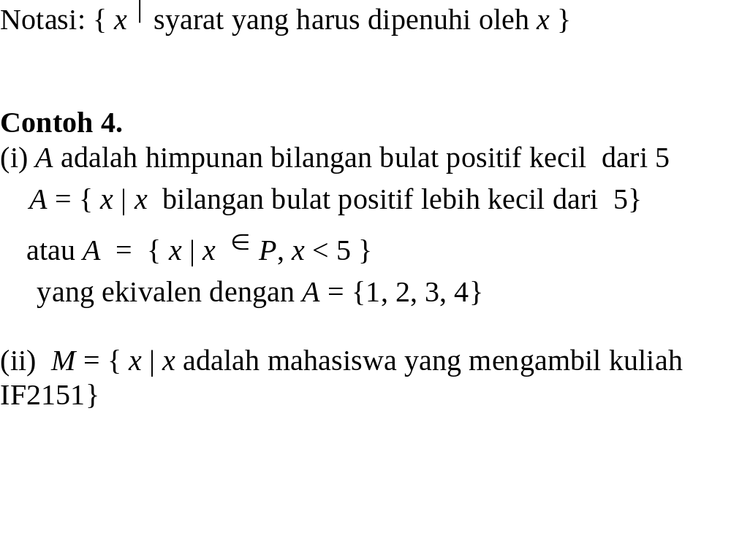
3. Notasi Pembentuk Himpunan

Slide 9
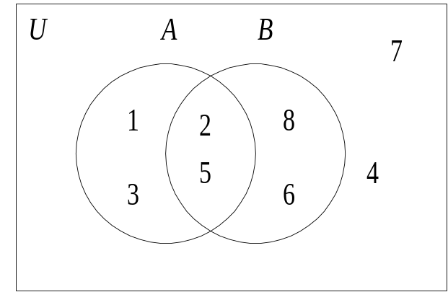
Diagram Venn
Contoh 5.
Misalkan U = {1, 2, …, 7, 8},
A = {1, 2, 3, 5} dan B = {2, 5, 6, 8}.
Diagram Venn:

Slide 10
Kardinalitas
Jumlah elemen di dalam A disebut kardinal dari himpunan A.
Notasi: n(A) atau ⎢A ⎢
Contoh 6.
(i) B = { x | x merupakan bilangan prima lebih kecil dari 20 },
atau B = {2, 3, 5, 7, 11, 13, 17, 19} maka ⏐B⏐ = 8
(ii) T = {kucing, a, Amir, 10, paku}, maka ⏐T⏐ = 5
(iii) A = {a, {a}, {{a}} }, maka ⏐A⏐ = 3

Slide 11
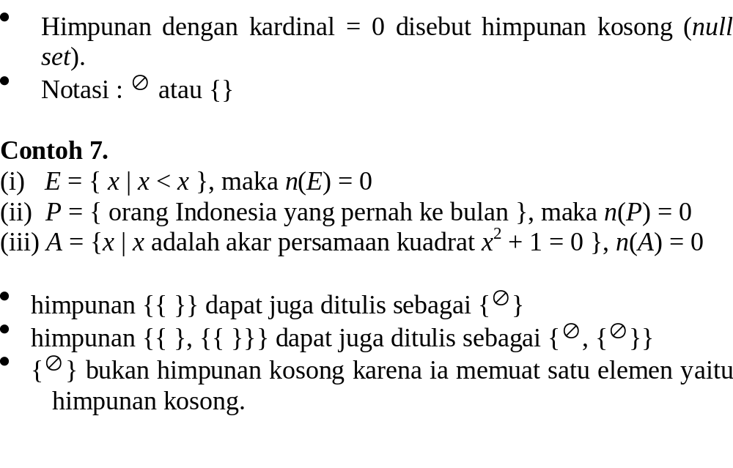
Himpunan kosong (null set)

Slide 12
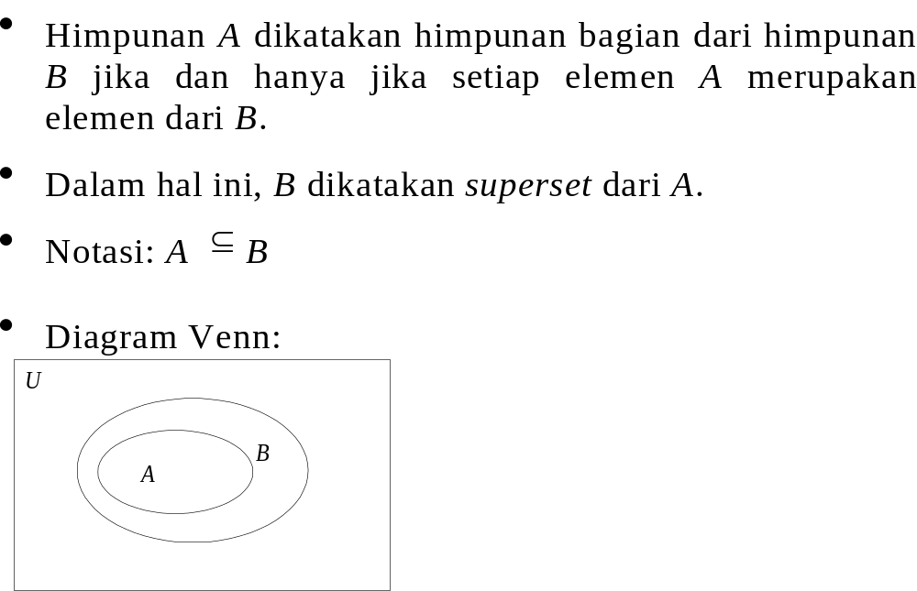
Himpunan Bagian (Subset)

Slide 13
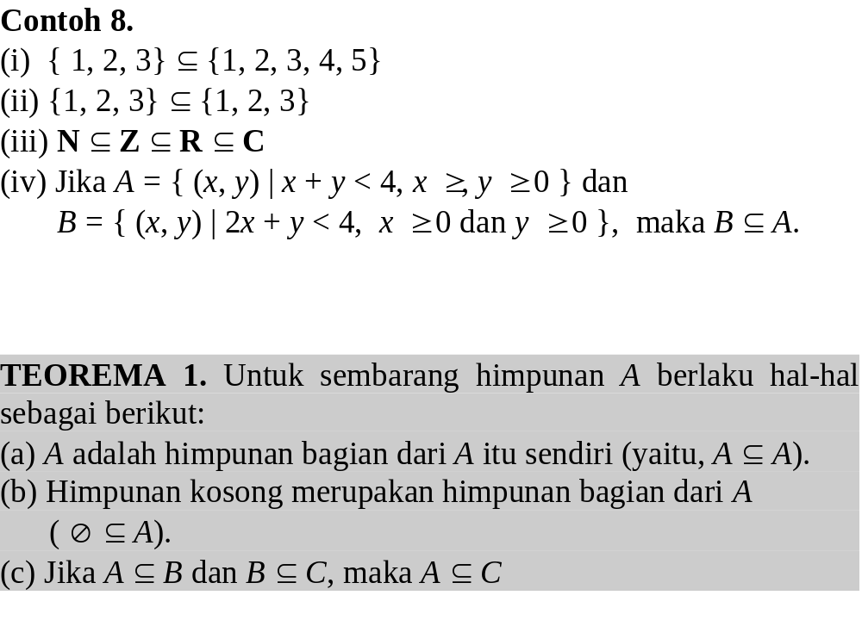

Slide 14
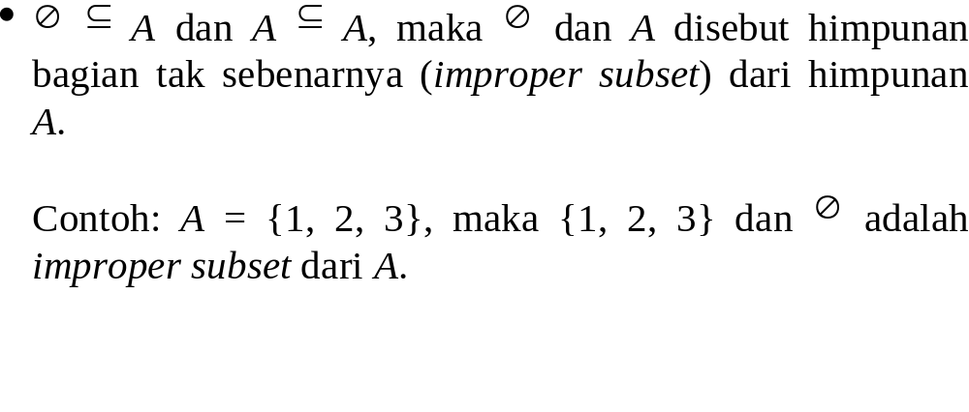

Slide 15
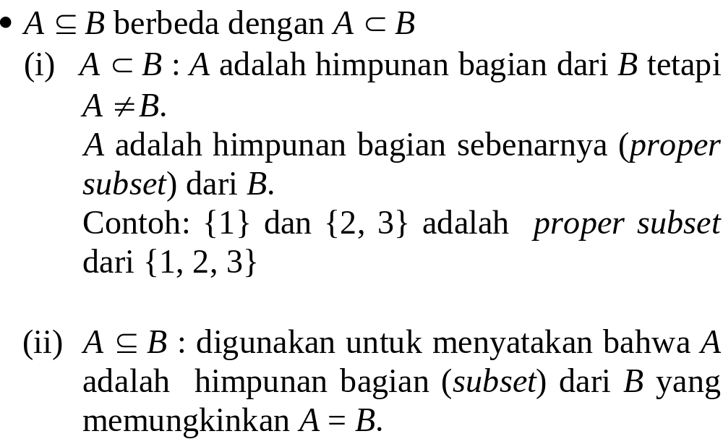

Slide 16
Latihan
[LIP00] Misalkan A = {1, 2, 3} dan B = {1, 2, 3, 4, 5}. Tentukan semua kemungkinan himpunan C sedemikian sehingga A ⊂ C dan C ⊂ B, yaitu A adalah proper subset dari C dan C adalah proper subset dari B.

Slide 17
Jawaban:
C harus mengandung semua elemen A = {1, 2, 3} dan sekurang-kurangnya satu elemen dari B.
Dengan demikian, C = {1, 2, 3, 4} atau C = {1, 2, 3, 5}.
C tidak boleh memuat 4 dan 5 sekaligus karena C adalah proper subset dari B.

Slide 18
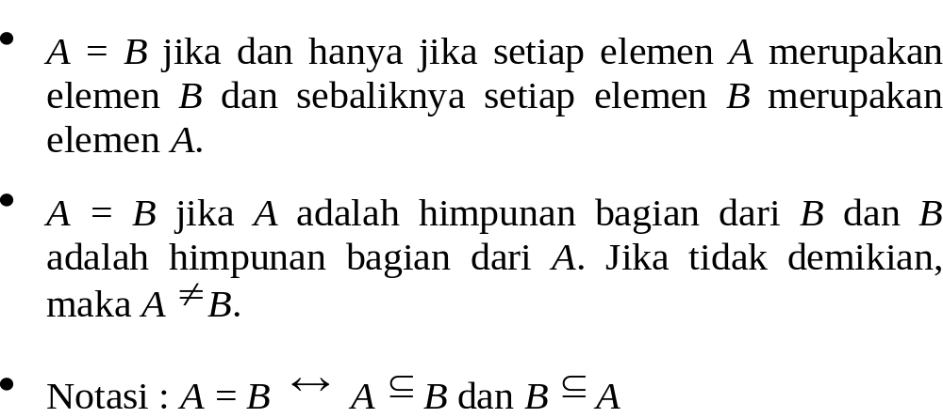
Himpunan yang Sama

Slide 19
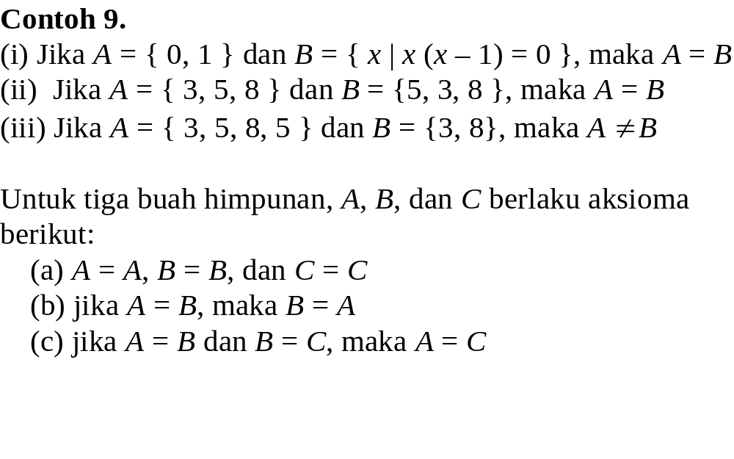

Slide 20
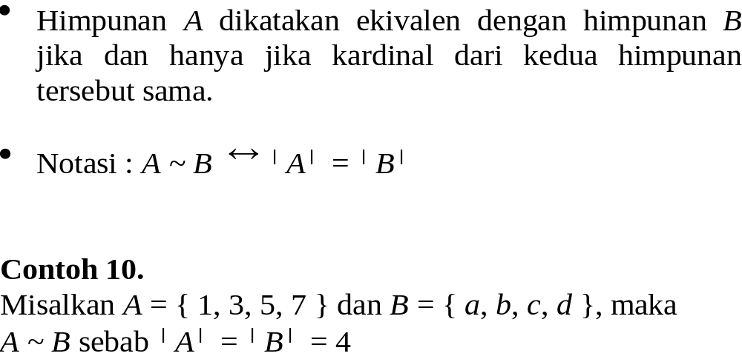
Himpunan yang Ekivalen

Slide 21
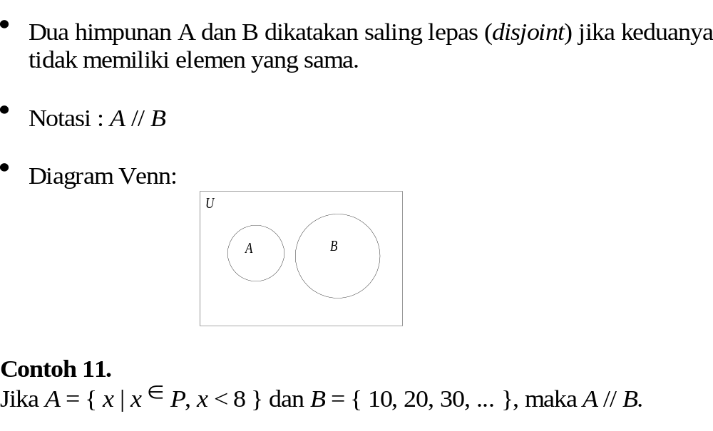
Himpunan Saling Lepas

Slide 22
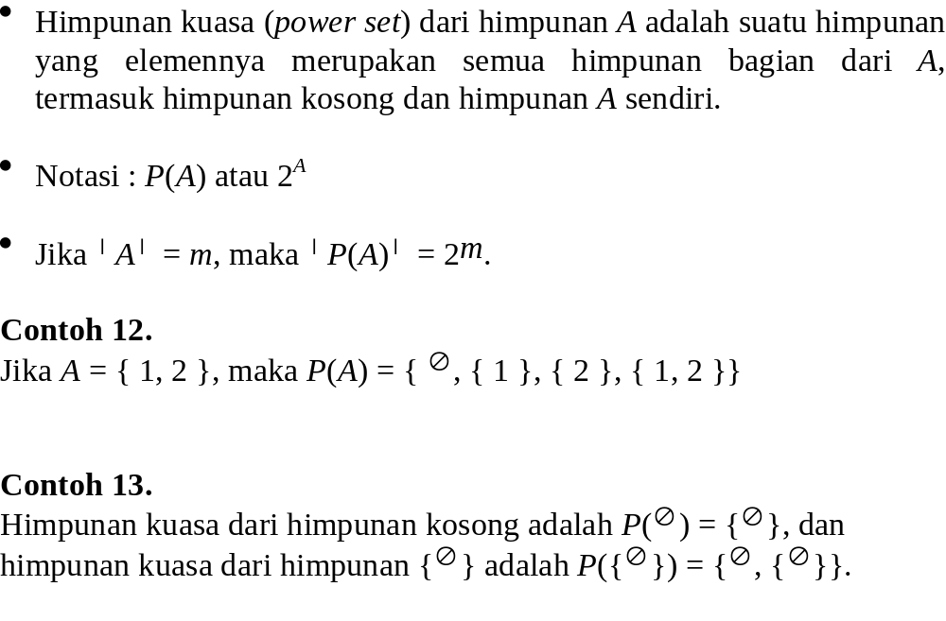
Himpunan Kuasa

Slide 23
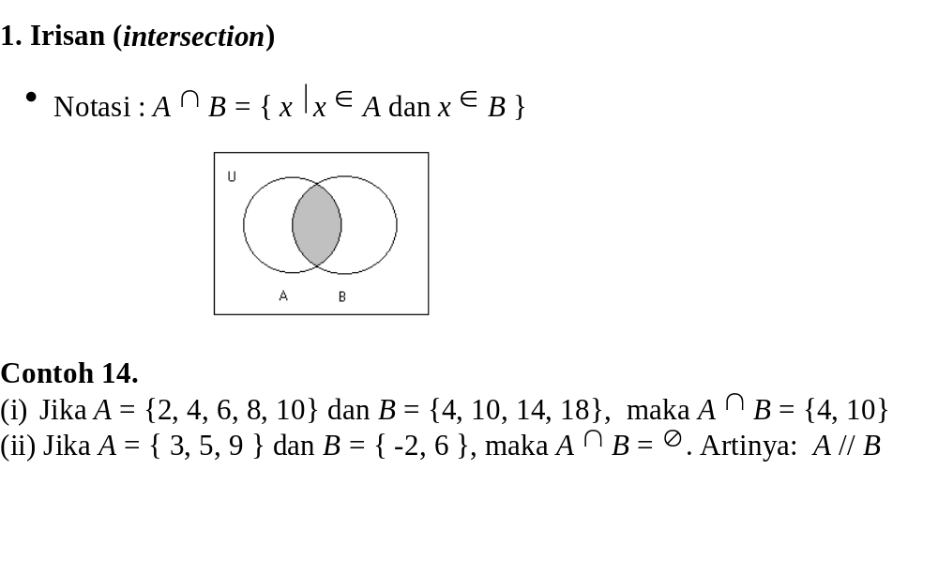
Operasi Terhadap Himpunan

Slide 24
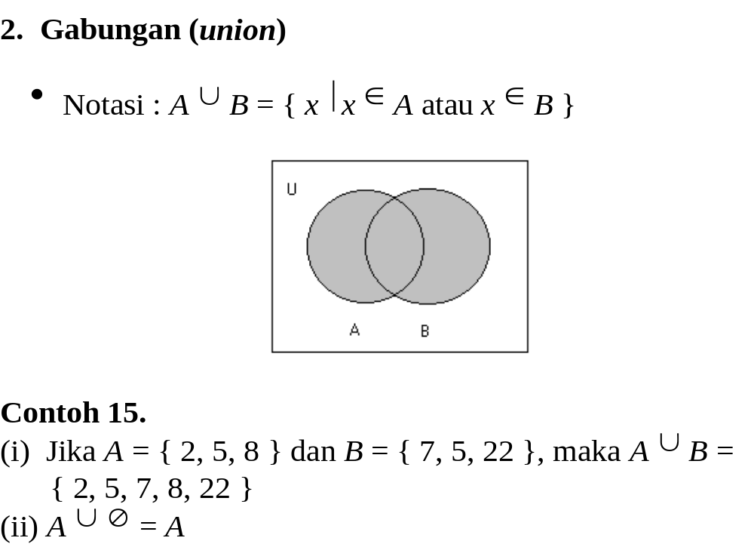

Slide 25
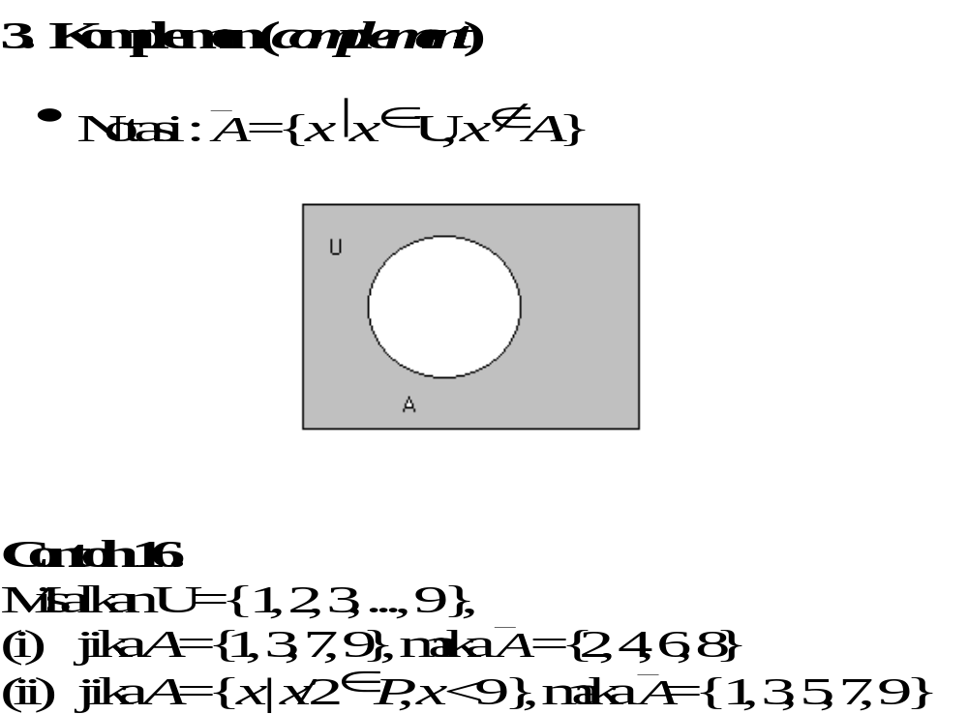

Slide 26
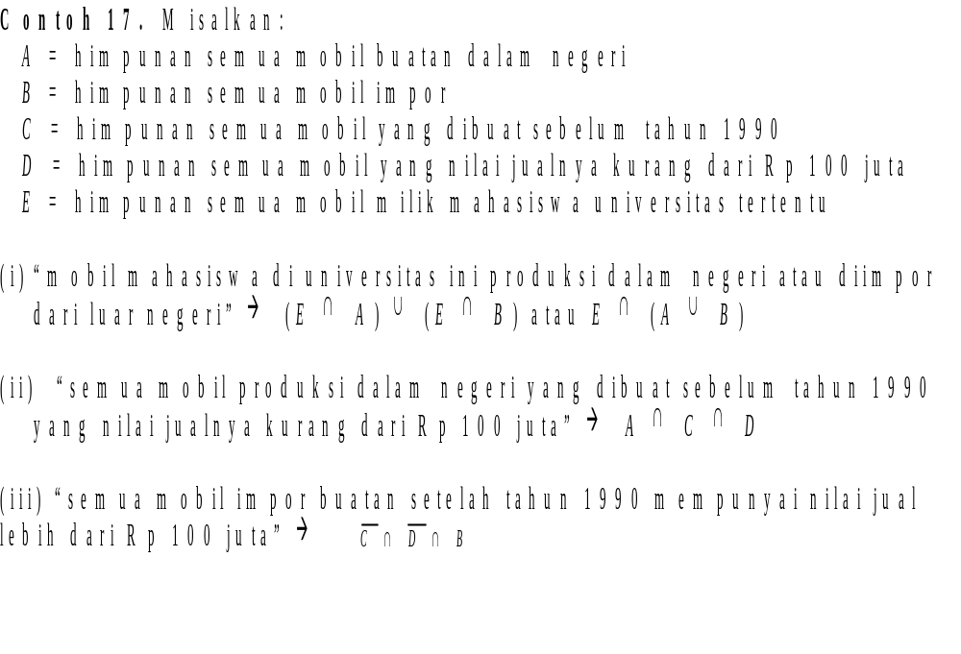

Slide 27
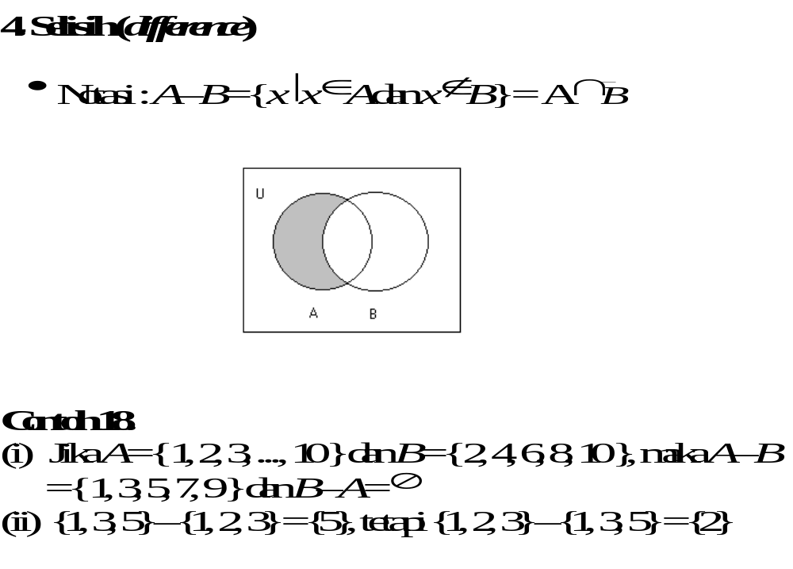

Slide 28
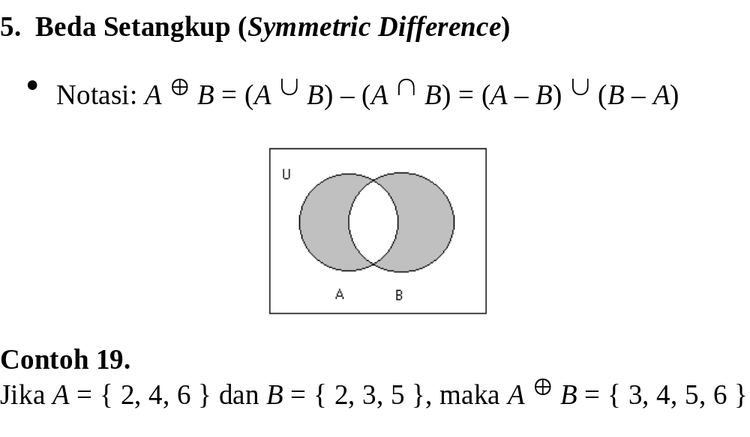

Slide 29
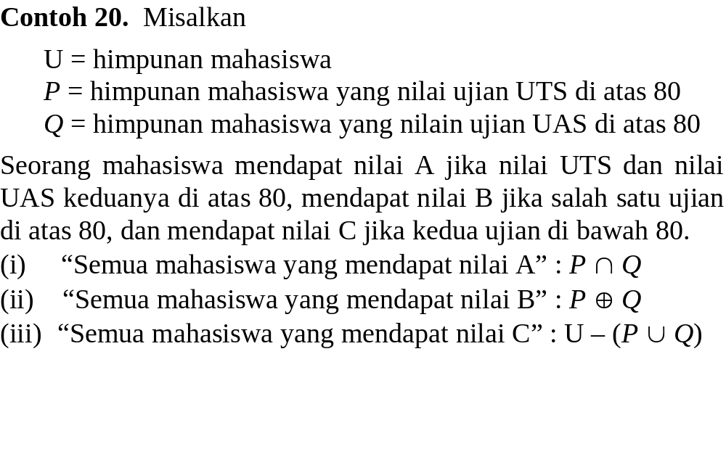

Slide 30
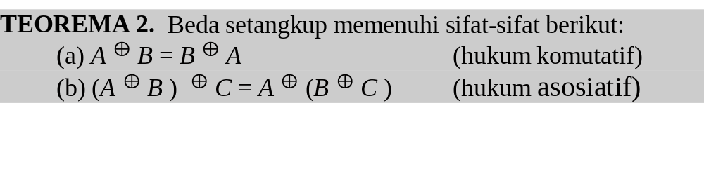

Slide 31
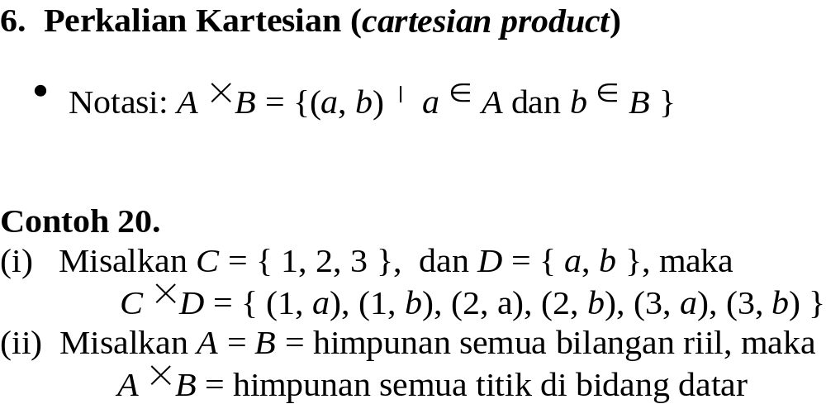

Slide 32
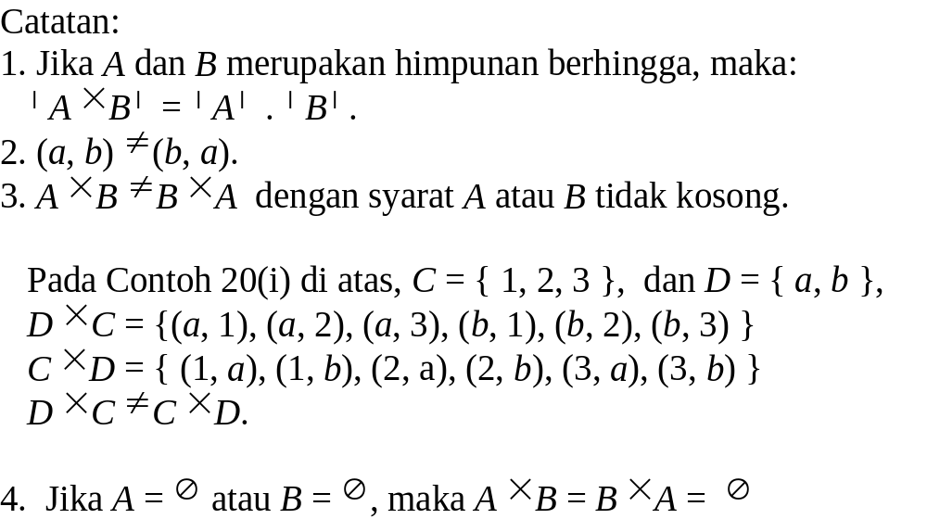

Slide 33
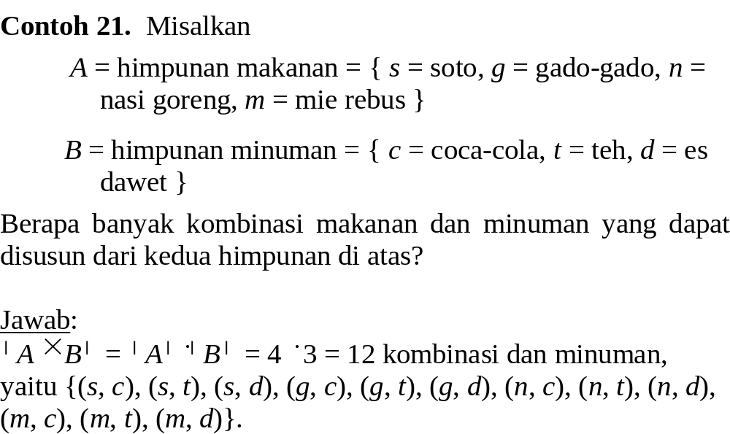

Slide 34
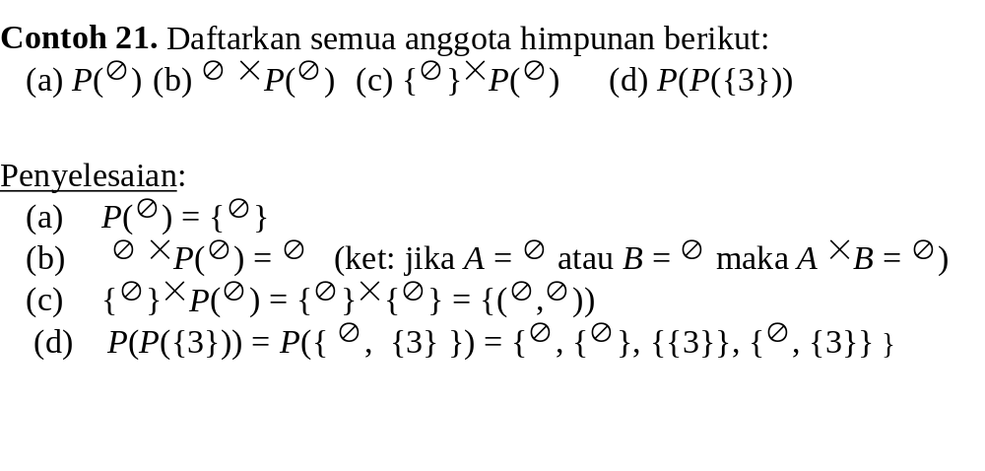

Slide 35
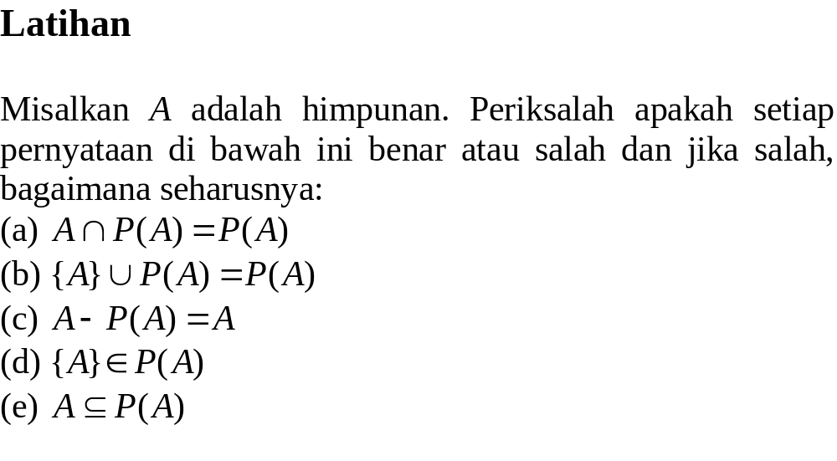

Slide 36
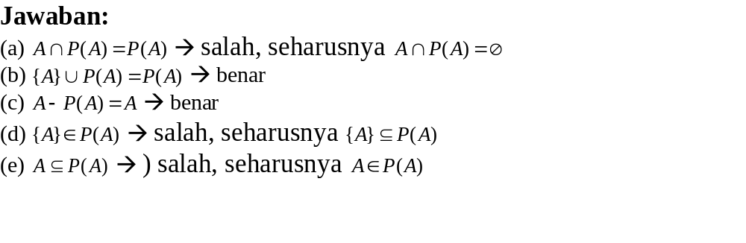

Slide 37
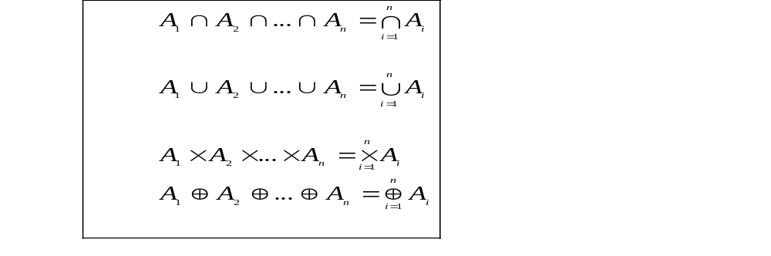
Perampatan Operasi Himpunan

Slide 38
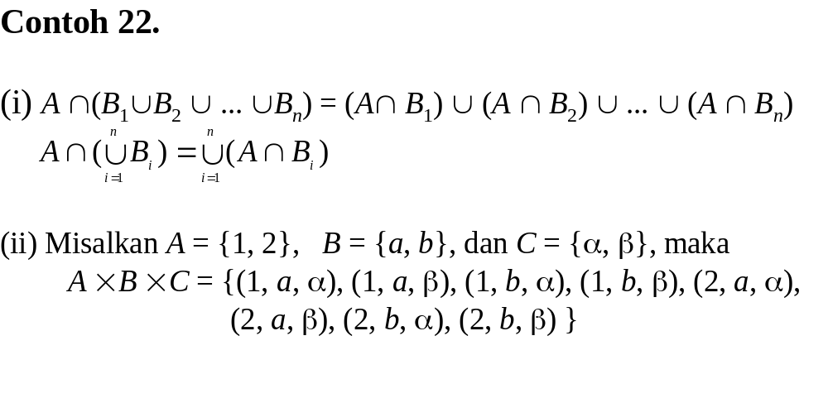

Slide 39
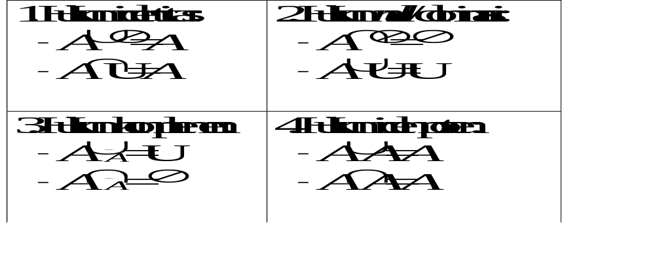
Hukum-hukum Himpunan
Disebut juga sifat-sifat (properties) himpunan
Disebut juga hukum aljabar himpunan

Slide 40
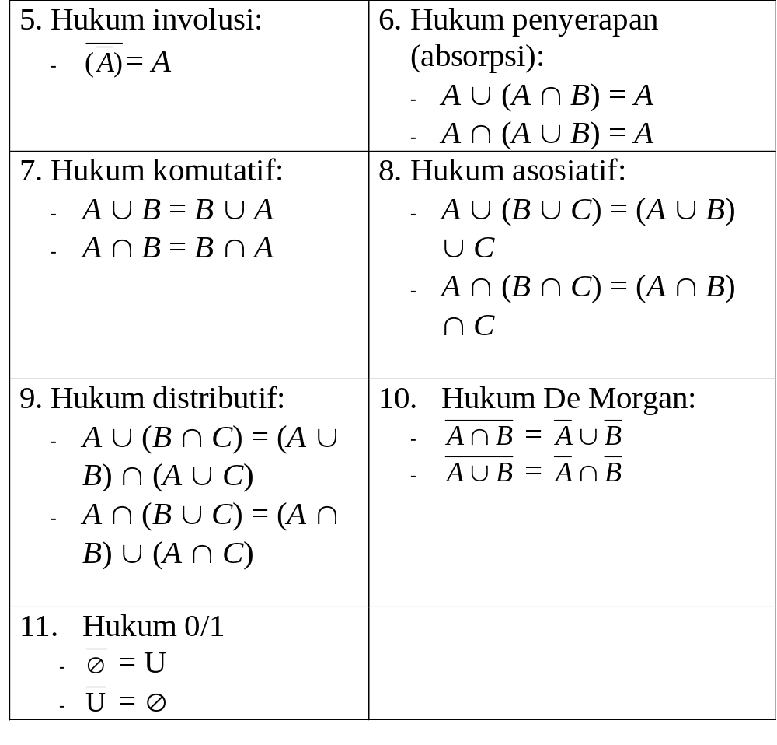

Slide 41
Prinsip Dualitas
Prinsip dualitas → dua konsep yang berbeda dapat saling dipertukarkan namun tetap memberikan jawaban yang benar.

Slide 42
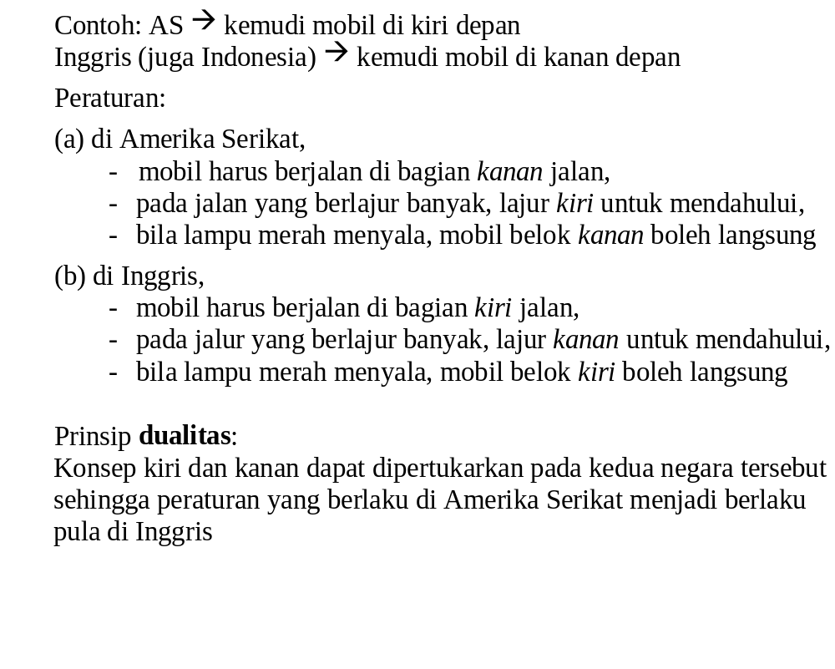

Slide 43

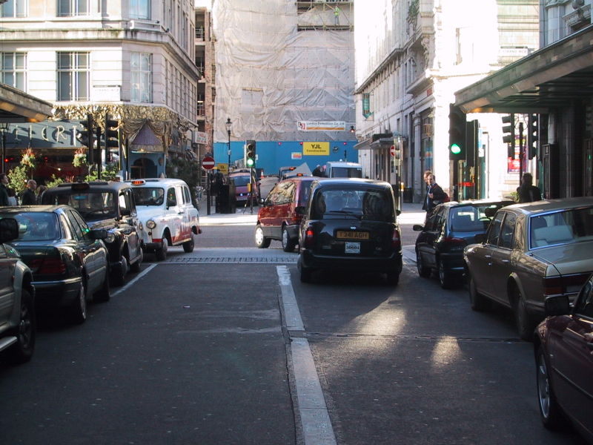
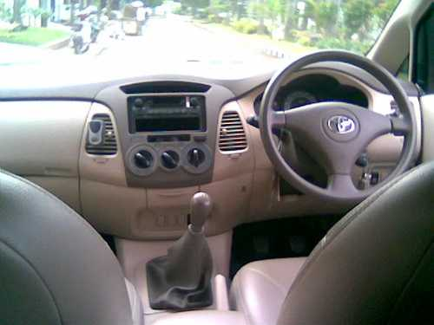
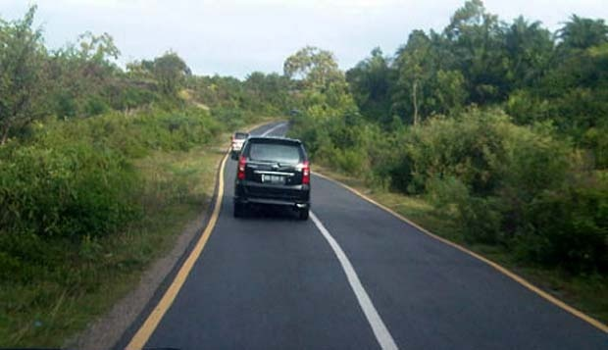
Setir mobil di Amerika
Mobil berjalan di jalur kanan di AS
Mobil berjalan di jalur kiri di Indonesia
Setir mobil di Inggris/Indonesia

Slide 44
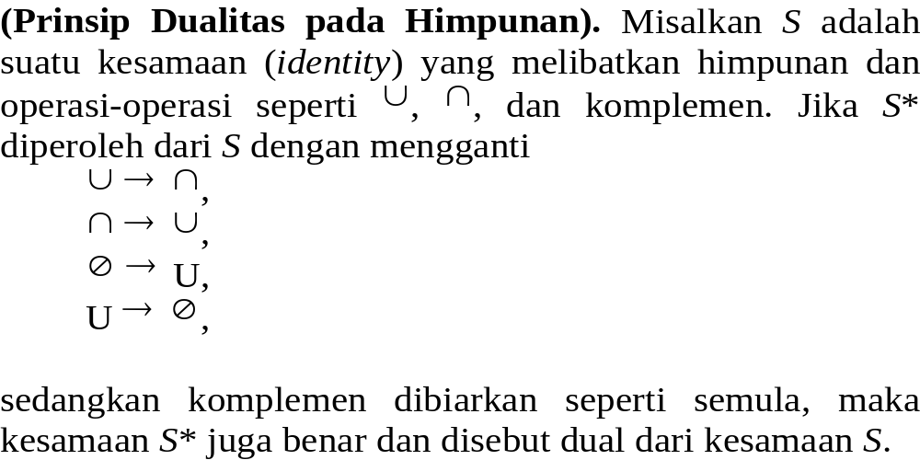

Slide 45
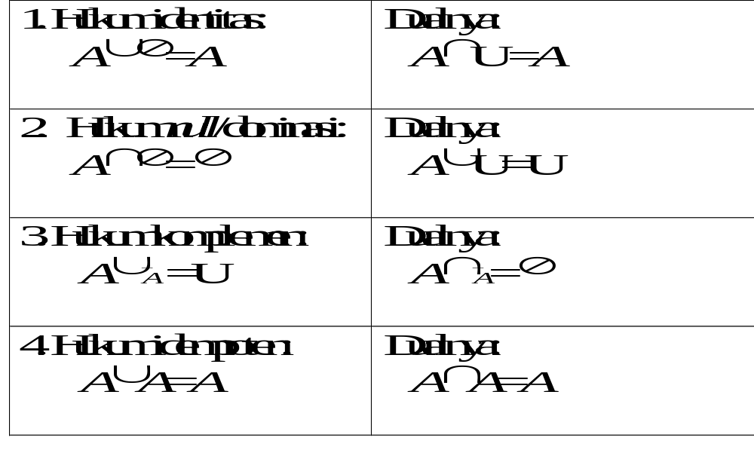

Slide 46
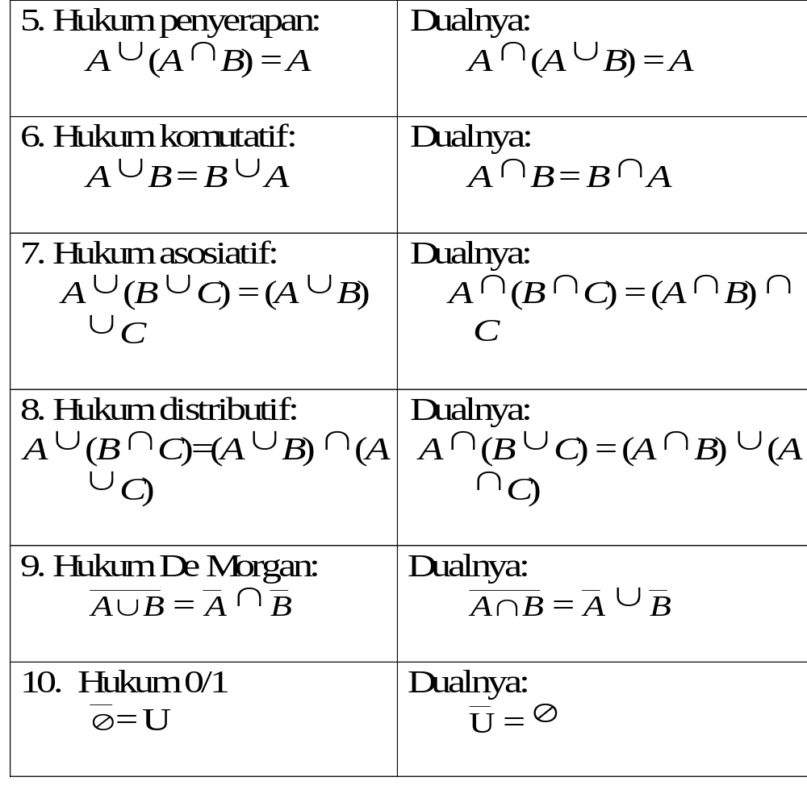

Slide 47


Slide 48
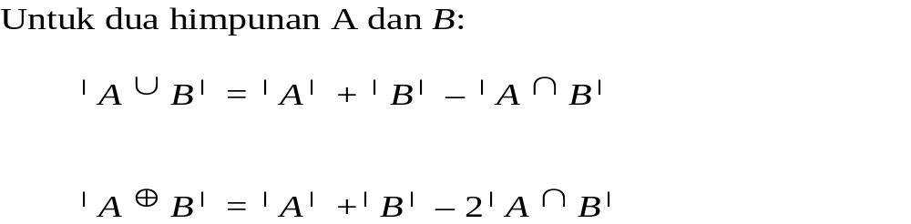
Prinsip Inklusi-Eksklusi

Slide 49
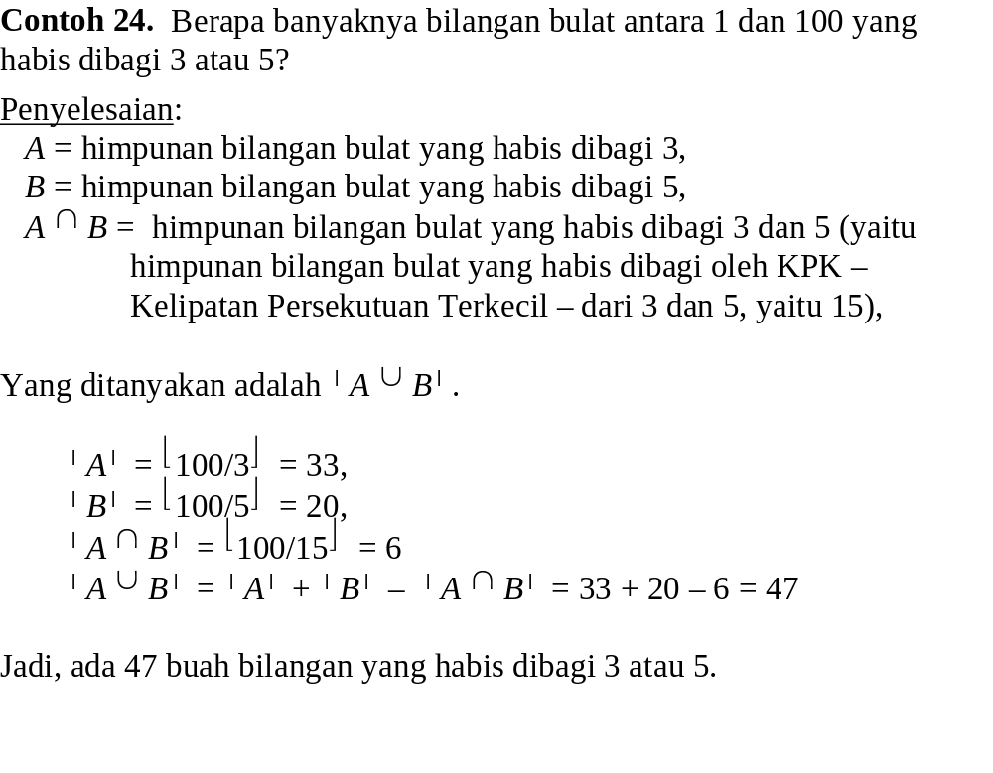

Slide 50
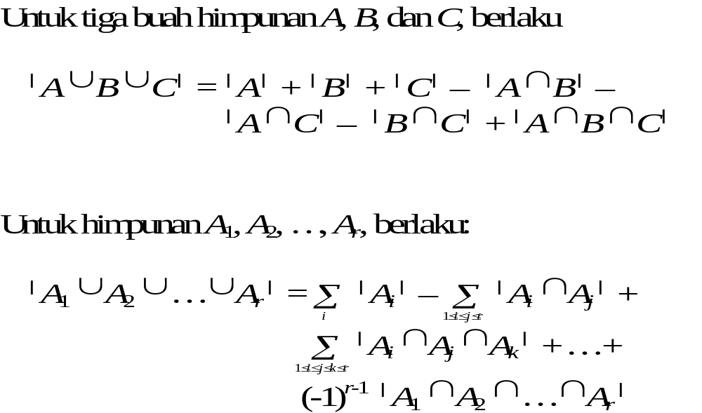

Slide 51
Latihan:
Di antara bilangan bulat antara 101 – 600 (termasuk 101 dan 600 itu sendiri), berapa banyak bilangan yang tidak habis dibagi oleh 4 atau 5 namun tidak keduanya?

Slide 52
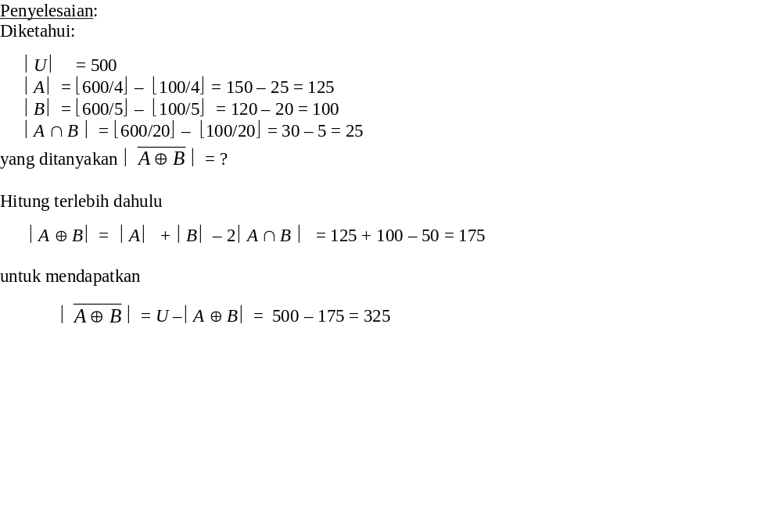

Slide 53
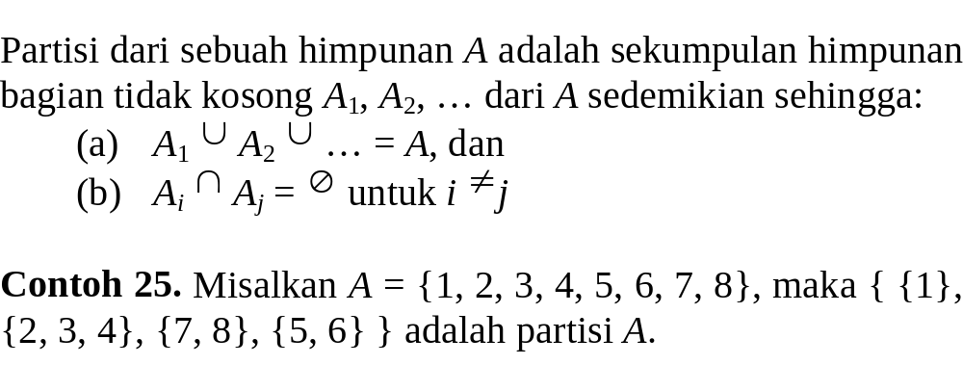
Partisi

Slide 54
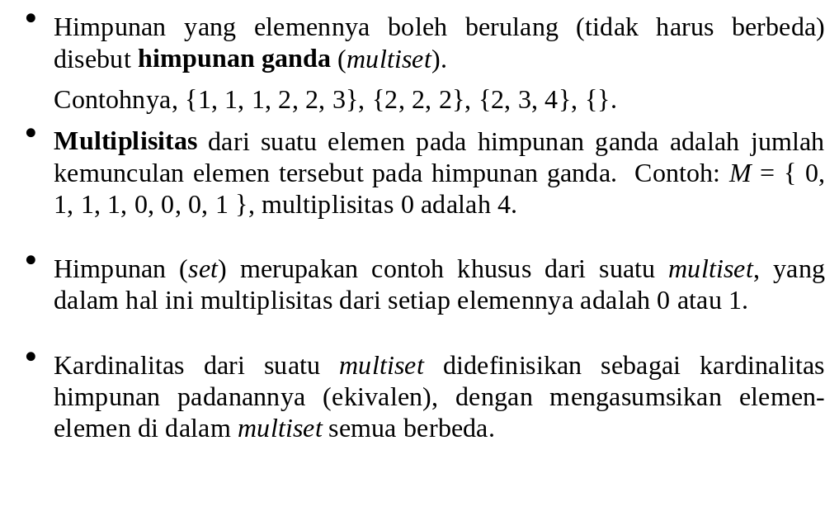
Himpunan Ganda (multiset)

Slide 55
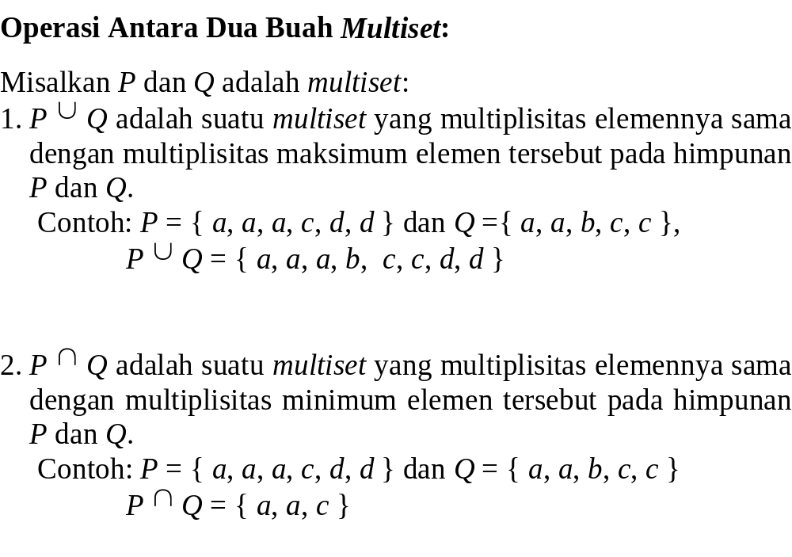

Slide 56
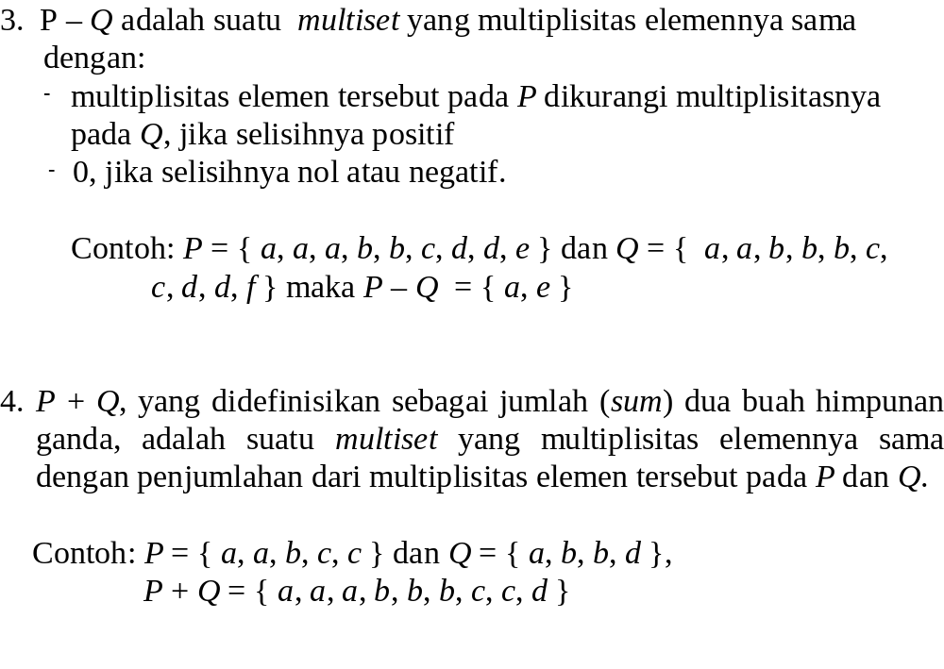

Slide 57
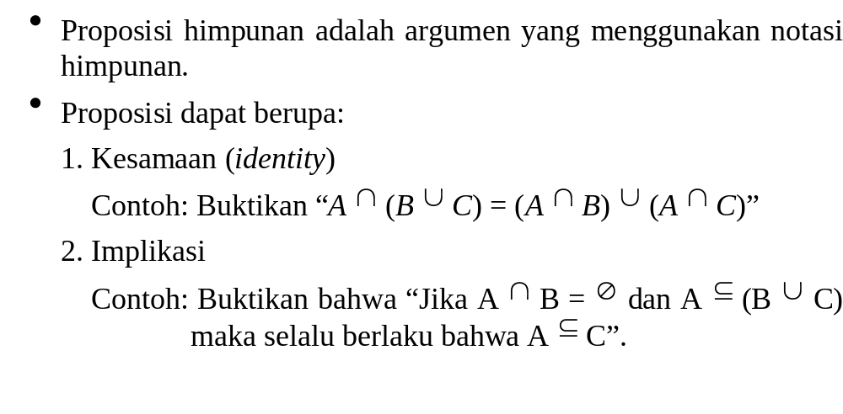
Pembuktian Proposisi Perihal Himpunan

Slide 58
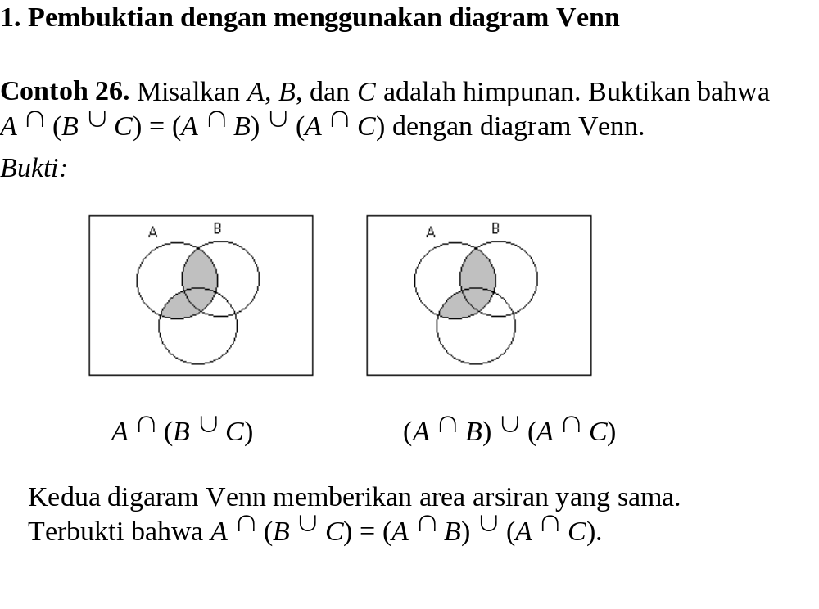

Slide 59
Diagram Venn hanya dapat digunakan jika himpunan yang digambarkan tidak banyak jumlahnya.
Metode ini mengilustrasikan ketimbang membuktikan fakta.
Diagram Venn tidak dianggap sebagai metode yang valid untuk pembuktian secara formal.

Slide 60
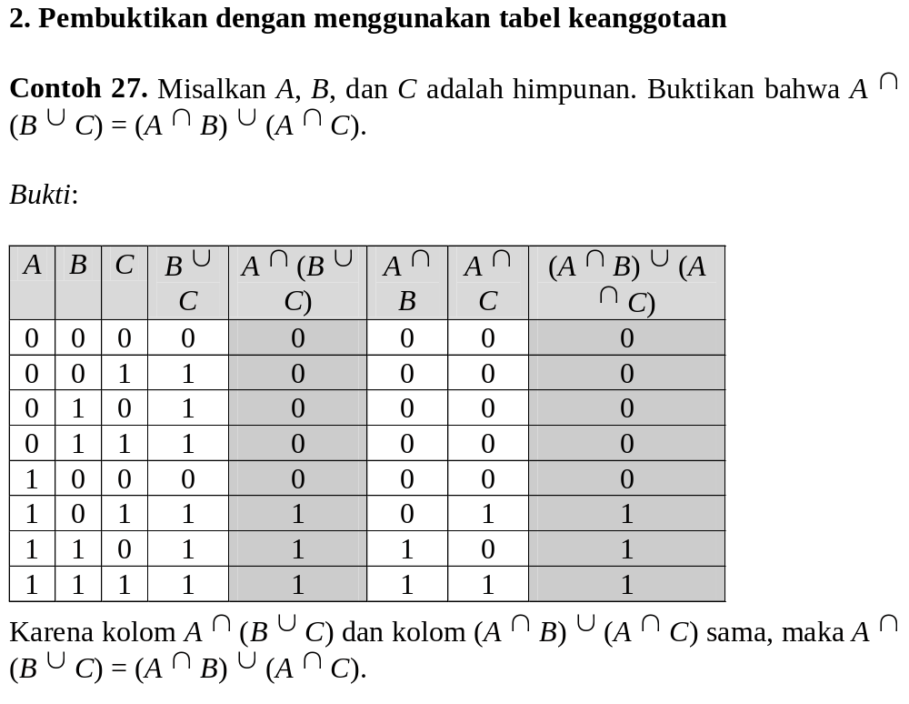

Slide 61


Slide 62


Slide 63


Slide 64


Latihan. Misalkan A, B, dan C adalah himpunan. Gunakan hukum-hukum aljabar himpunan dan prinsip dualitas untuk menentukan hasil dari operasi himpunan
(a)
(b)

Slide 65


Slide 66
Latihan. Misalkan A, B, dan C adalah himpunan. Buktikan dengan hukum-hukum himpunan bahwa
(A – B) ∩ (A – C) = A – (B ∪ C).

Slide 67

Jawaban:

Slide 68


Slide 69


Slide 70


Slide 71


Slide 72

Tipe Set dalam Bahasa Pascal

Slide 73


Slide 74


Slide 75


Slide 76


Slide 77
Latihan Soal-Soal Himpunan
1. (Kuis IF2091 2013) Misalkan A dan B adalah sebuah himpunan. Buktikan dengan hukum-hukum himpunan , jangan lupa menyebutkan hukum yang dipakai.

Slide 78

Jawaban:

Slide 79
2. (Kuis IF2091 2012) Hitunglah banyak bilangan genap diantara 1 sampai 2000 yang habis dibagi 7 tetapi tidak habis dibagi 9.

Slide 80


Jawaban: Banyak bilangan tersebut adalah banyak bilangan yang habis dibagi 2 dan 7 dikurangi banyak bilangan yang habis dibagi 2,7, dan 9.
Banyak bilangan habis dibagi 2 dan 7 =
Banyak bilangan habis dibagi 2,7, dan 9 ada
Jadi, banyak bilangan tersebut adalah 142-15=127.

Slide 81
3. (UTS 2012) Misalkan A dan B adalah himpunan pada himpunan universal U. Tentukan daftar urutan ini secara membesar berdasarkan banyaknya anggota:

Slide 82
Jawaban:

Slide 83
4. (Kuis 2011) Hitung berapa bilangan bulat positif yang lebih kecil atau sama dengan 200 yang habis dibagi 4 atau 7 atau 9?

Slide 84

Jawaban: Misalkan :
A = himpunan bilangan bulat dari 1 sampai 200 yang habis dibagi 4,
B = himpunan bilangan bulat dari 1 sampai 200 yang habis dibagi 7,
C = himpunan bilangan bulat dari 1 sampai 200 yang habis dibagi 9
Dengan menggunakan prinsip inklusi eksklusi, banyaknya bilangan bulat dari 1 sampai 200 yang habis dibagi 4 atau 7 atau 9 yaitu :

Slide 85
5. (UTS 2010) Misalkan A, B, dan C adalah himpunan. Buktikan secara aljabar himpunan bahwa (A – B) – C = (A – C) – (B – C)

